Slide 2
Informēšana
Izglītošana
Izvērtēšana
VIENOTA platforma darba devējiem www.dazadiba.lv
MĀCĪBAS darba devējiem – Skatu Punkti/Dažādības vadības praktiķu attīstības programma
Iniciatīva un trešās puses
novērtējums
DAŽĀDĪBĀ IR SPĒKS
RESURSU KATALOGS
(vebināru ieraksti, plānošanas dokumenti u.c. noderīgi materiāli)
KONSULTATĪVAIS ATBALSTS
darba devējiem
Darba devēju APTAUJAS par dažādības vadību, briedumu, vajadzībām
IZGLĪTOJOŠI PASĀKUMI
darba devējiem
SABIEDRĪBAS INFORMĒŠANA
(informatīvās kampaņas)
Dažādības vadības STANDARTS
Notes:
Attiecībā uz darba devējiem un sabiedrību Sabiedrības integrācijas fonds strādā trīs līmeņos – informēšana, izglītošana un izvērtēšana. Informēšanas kontekstā piedāvājam vienoto platformu «www.dazadiba.lv»

Slide 3
Platformas tapšana
Darbs pie platformas izstrādes noritēja no 09.2023. vidus līdz 02.2024. – aptuveni 5 mēneši;
Izstrādes process balstīts uz UX (user experience) jeb lietotāja pieredzes principiem, metodiku un dizainu;
Platforma ir veidota tā, lai tā būtu piekļūstama ikvienam lietotājam;
Lietotāju testi;
Platformas piekļūstamība pilnībā atbilst MK noteikumiem Nr. 445.
Notes:
Visas informācijas pieejamības vienuviet elektroniski 79% aptaujāto darba devēju SIF pētījumā "Dažādības kompass 2023" nosaukuši kā nepieciešamāko atbalsta pasākumu, lai uzņēmumos/ iestādēs varētu pilnveidot savas aktivitātes dažādības vadības un iekļaujošas darba vides izveides jomā.
Veidojot platformu, jau rēķinājāmies ar to, ka tās potenciālajiem apmeklētājiem varētu būt gan dzirdes, gan redzes traucējumi. To paturējām prātā gan izvēloties krāsas, lai tās pietiekami kontrastā būtu, virsrakstu izvietojumu, fontu lielumus utt, nevis izveidojām mājaslapu, kurai pēc tam pielikām klāt iespējas mainīt fona krāsu, lai būtu nepieciešamais kontrasts vai tāds lapas izvietojums, kurā, piemēram, ekrānlasītāja programmatūras nevar pareizi nolasīt tekstu (kā tas ir ar vienotās platformas mājaslapām)
Lietotāju testi – testi tika veikti ar platformas potenciālajiem lietotājiem (darba devēju pārstāvjiem), lai uzzinātu viņu viedokli par platformas izskatu, funkcionalitāti utt. vēl izstrādes procesā, kamēr vēl iespējas ko mainīt. SIF pārstāvji testos nepiedalījās, tos veica Turn darbinieki. Testu rezultātā tika saņemta noderīga atgriezeniskā saite gan par platformas tehnisko risinājumu, gan par jau tajā brīdī radīto saturu, gan idejas nākotnei;
Mājaslapa ir ērti lietojama arī no mobilām ierīcēm
MK noteikumi nr. 445 «Kārtība, kādā iestādes ievieto informāciju internetā»

Slide 4
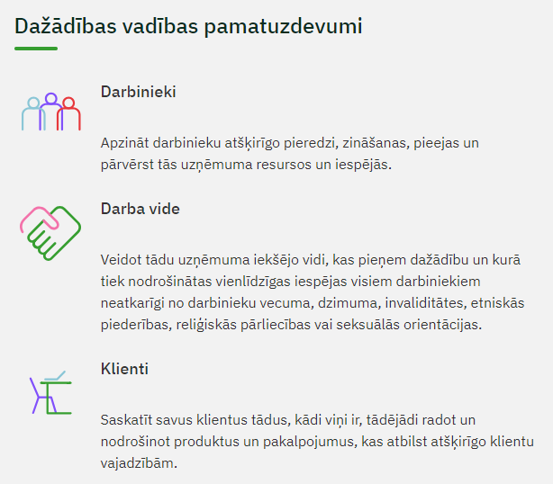
Platformas saturs
Platforma dazadiba.lv (youtube.com)
Notes:
Video

Slide 5
Mācības darba devējiem (I)
15 vebināru cikls
4.04. Iekļaujoša darba vide – konkurētspējas faktors (132)
30.05. Kā mērīt dažādību organizācijā? (166)
26.09. Dažādības vadības stratēģijas izstrāde un ieviešana (67)
17.10. Dažādības aspekti ilgtspējas pārskatā – kas jāņem vērā (140)
Notes:
27.11. būs nākamais vebinārs «Starpkultūru komunikācija: stratēģijas un praksē balstīti ieteikumi iekļaujošai darba videi», reģistrācija drīzumā atvērta.

Slide 6
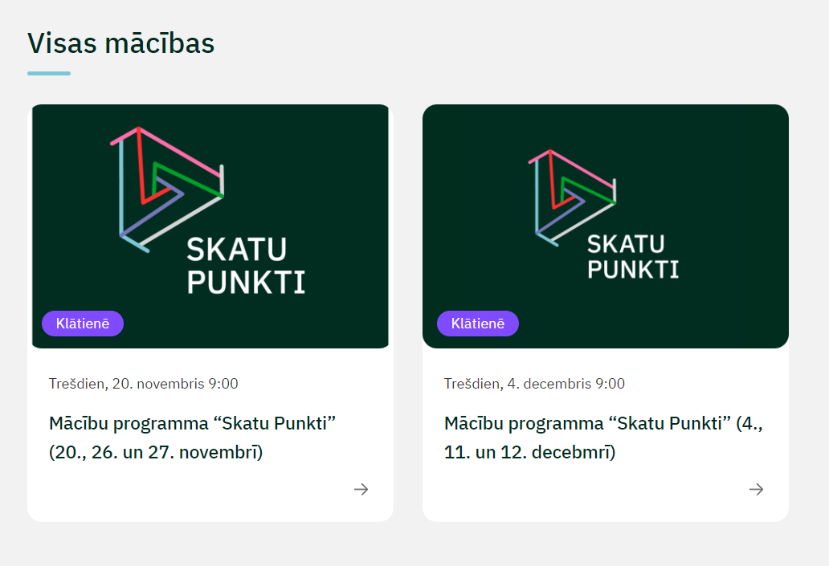
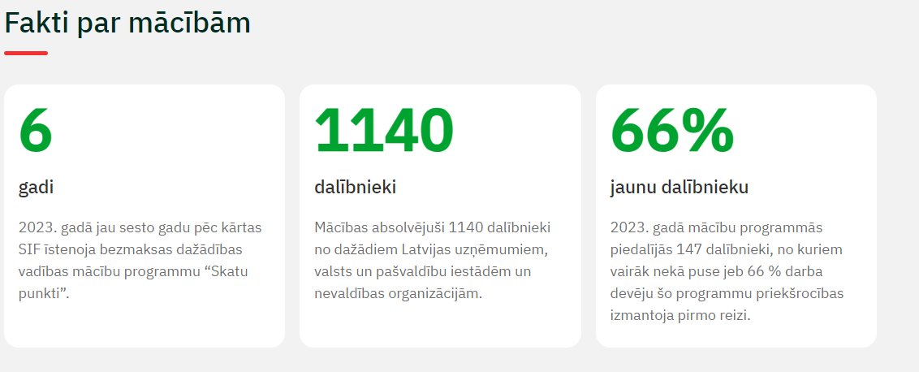
Mācības darba devējiem (II)
Skatu punkti
Notes:
Dažādība, diskriminācija, starpkultūru komunikācija .
Šogad – 30 dalībnieki, kopā programmā līdz nākamā gada otrai pusei 140 dalībnieki.

Slide 7
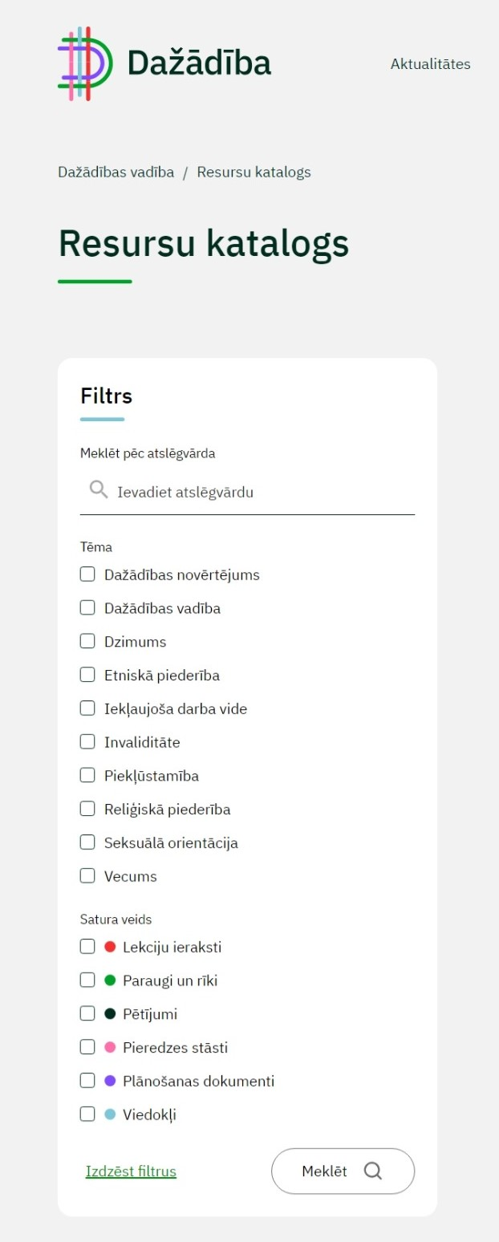
Platforma šobrīd un turpmāk
Regulāri tiek papildināts resursu katalogs, mācību sadaļa;
Jaunumu lapa reizi ceturksnī;
Termini un regulējums;
Dažādības novērtējums.
Notes:
Kopš atklāšanas 8694 unikālie Dazadiba.lv apmeklētība pa mēnešiem:
Marts (sākot no 15.datuma) - 590 unikālie apmeklētāji
Aprīlis - 681 unikālais apmeklētājs
Maijs - 843
Jūnijs - 626
Jūlijs - 426
Augusts – 1100
Septembris – 3600 (ziņa par dažādo kurpju dienu saņēma 2300 skatījumu vien)
Oktobris – uz 21.10. ir 828, bet vēl ir pusotra nedēļa priekšā
Apmeklētākās sadaļas (jauktā secībā) – Dažādības novērtējums, reģistrācijas mūsu vebināriem, ziņa par reģistrēšanos Skatu Punktiem, aktualitāšu sadaļa

